Slide 1
Temperatur måler
IoT og Embedded systemer
D. Paaske

Slide 2
Introduktion
I denne præsentation vil jeg præsentere et IoT-projekt, der bruger en ESP32og en temperatur sensor til at indsamle og vise temperaturdata.
Hardware
ESP32-S3-WROOM microcontroller:
Wi-Fi-modul til trådløs netværksforbindelse
Indbygget Sdkort ”mount”
DS18B20 temperatursensor:
Måler omgivelsestemperaturen
Tilsluttet ESP32
Breadboard:
Bruges til at forbinde microcontrolleren og sensoren

Slide 3
Funktioner
Temperaturmåling:
DS18B20-sensoren måler temperaturen 6 gange hvert 30. sekund.
Gennemsnittet af de 6 målinger beregnes og gemmes på et SD-kort i en CSV-fil (DataLog.csv).
Webserver:
ESP32 har hoster webserver, der viser temperaturdata og dato/tid i et Highcharts-diagram.
Når hjemmesiden opdateres vises evt. ny data, såfremt der er nye målinger tilgængelige.
Brugergrænseflade:
Hjemmesiden har tre knapper:
Opdater side: Opdaterer diagrammet med de nyeste data.
Slet DataLog.csv: Sletter CSV-filen (på sdkortet) med temperaturdata og opretter en ny tom fil.
Slet Wi-Fi-indstillinger: Sletter Wi-Fi-SSID, adgangskode, IP, gateway og DNS fra SPIF-lageret og genstarter ESP32 i Wi-Fi-manager/AP-tilstand.

Slide 4
Anvendte biblioteker
Projektet benytter følgende biblioteker:
Arduino.h: Grundlæggende Arduino-bibliotek
WiFi.h: Styring af Wi-Fi-forbindelse
ESPAsyncWebServer.h & AsyncTCP.h: Bibliotek til at oprette en asynkron webserver
ESPmDNS.h: Muliggør automatisk navngivning af enheden på netværket
SPIFFS.h & FS.h: Filhåndteringssystem til lagring af data på SPIF-flashhukommelsen
OneWire.h & DallasTemperature.h: Kommunikation med OneWire-protokollen og DS18B20-sensoren
sd_read_write.h & SD_MMC.h: Biblioteker til læsning og skrivning på SD-kort
time.h: Tilføjer funktioner til tidsstyring
ArduinoJson.h: Bibliotek til håndtering af JSON-data

Slide 5
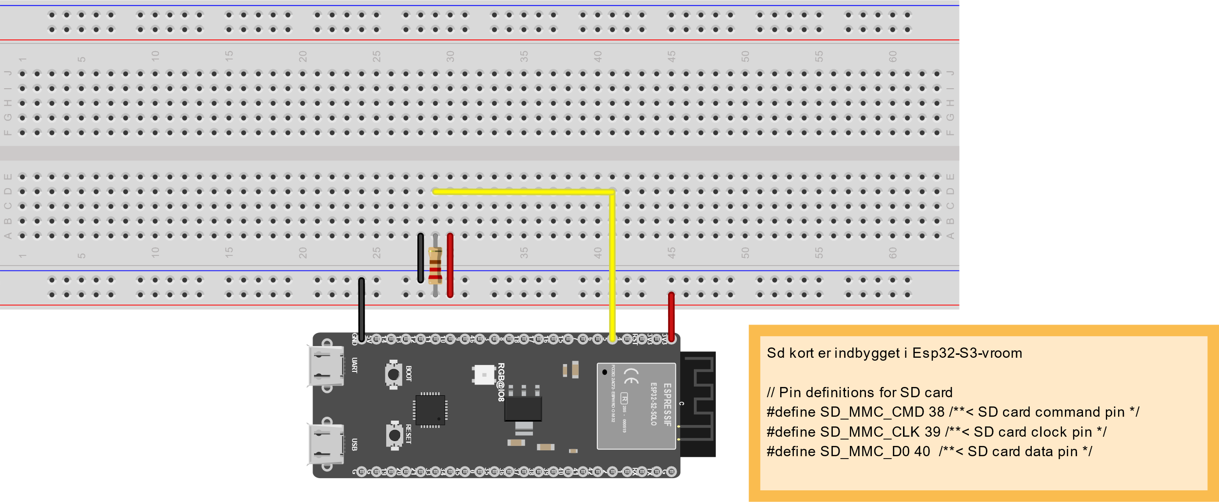
Hardware sketch

Slide 6
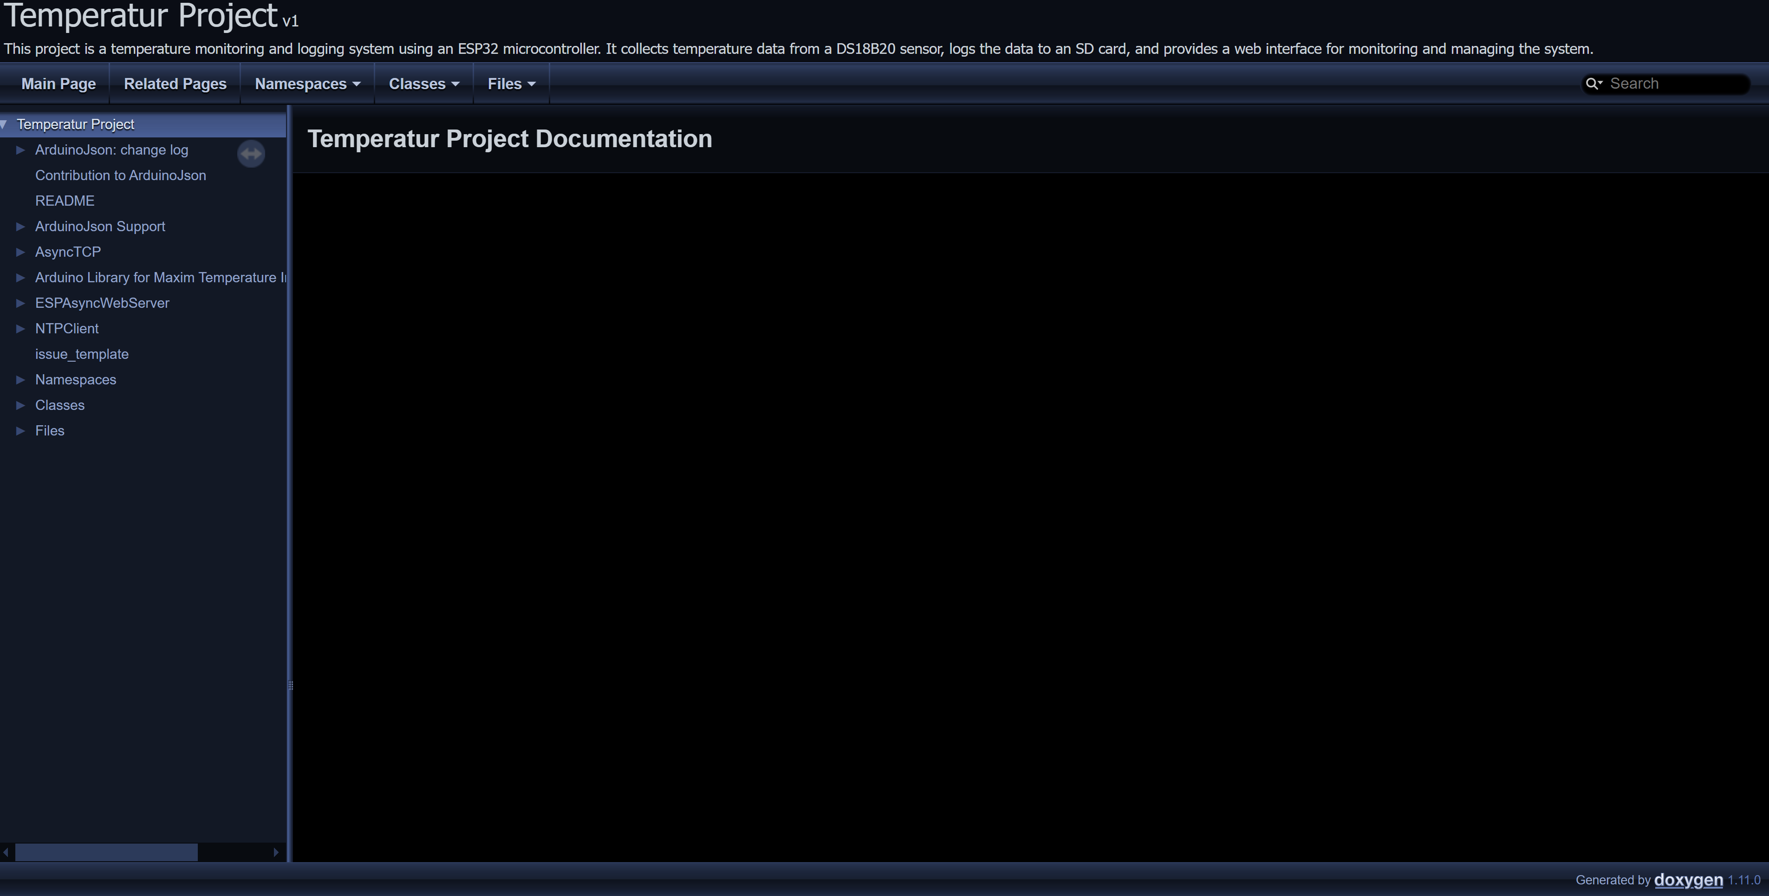
DoxyGen

Slide 7
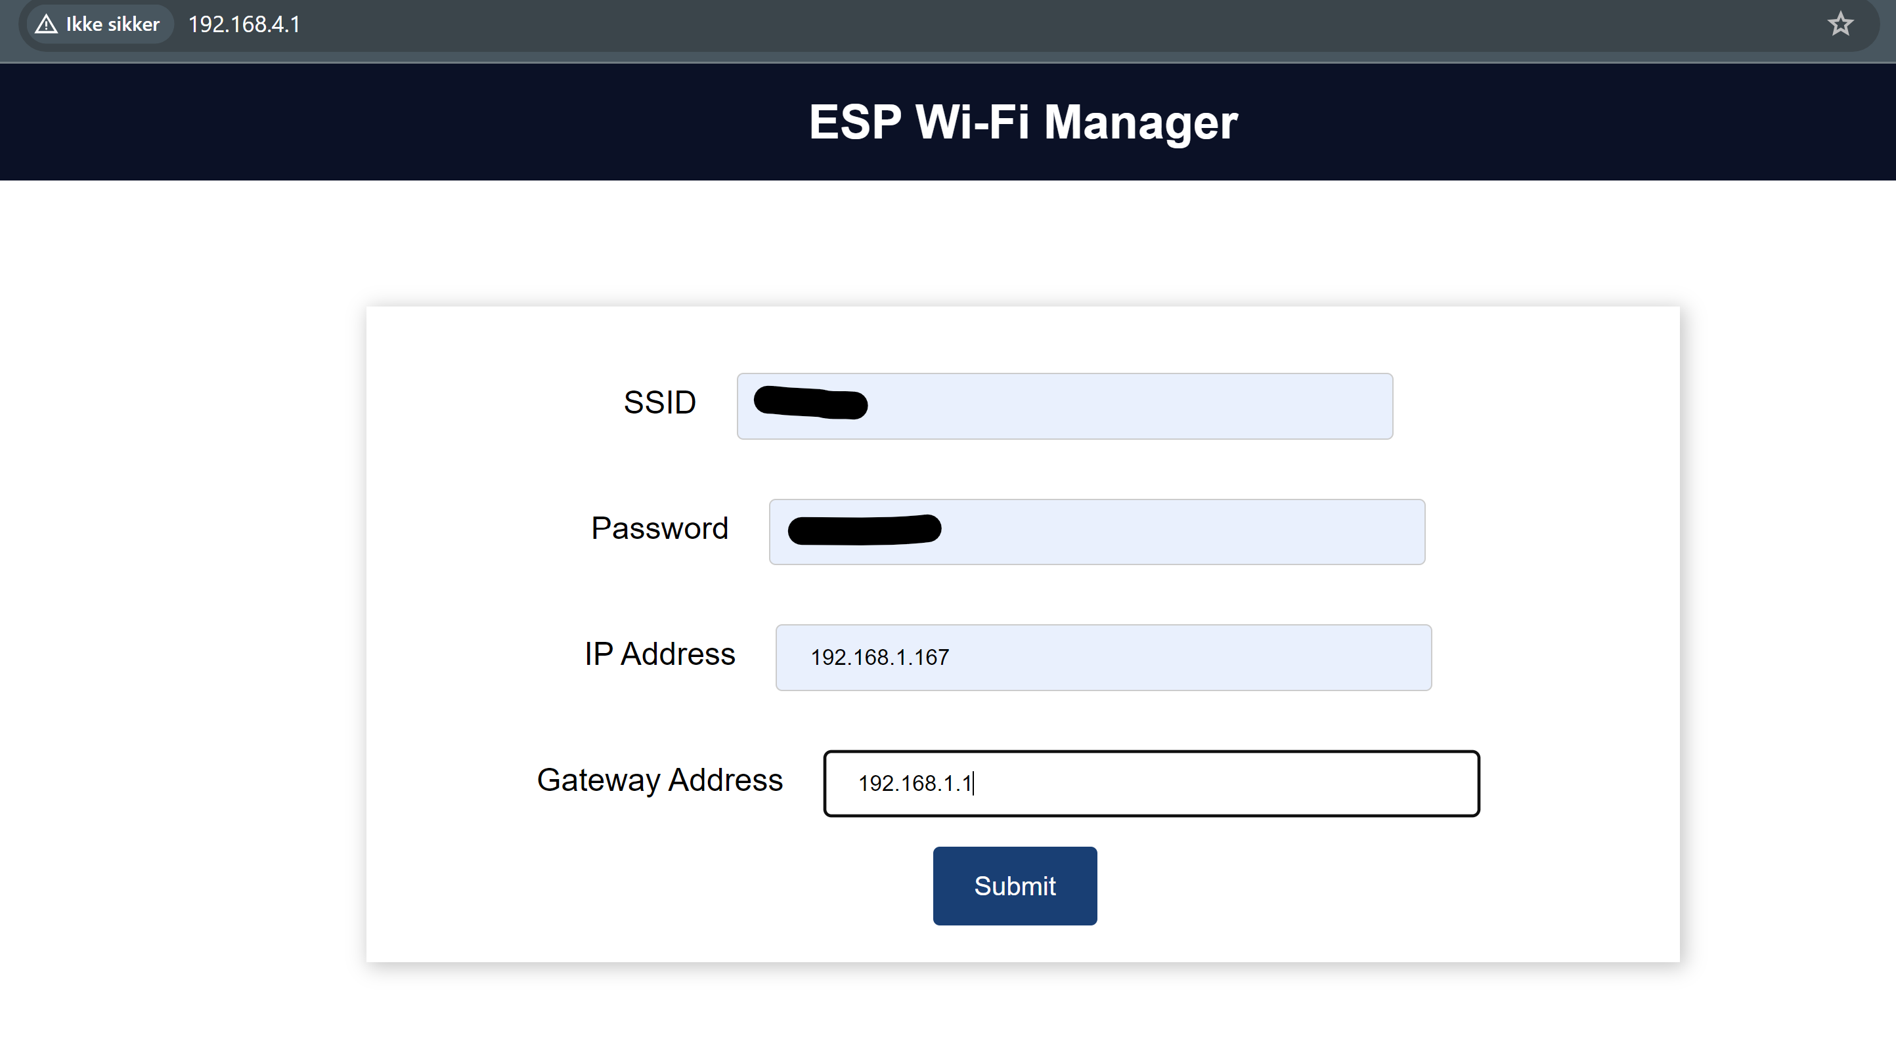
Wifi-Manager

Slide 8
Reflektion over projektet
Valg af projekt:
Jeg startede med et standardprojekt med en plan om at udvide det senere.
Men undervejs brugte jeg uventet lang tid på at fjerne decimaler fra floats på ESP32'eren
og konvertere CSV til JSON. Dette resulterede i en justering af decimaler i JavaScript-koden.
Tidsforbrug:
Der blev brugt mere tid på HTML og JavaScript end oprindeligt planlagt.
Forbedringsmuligheder:
Jeg ville gerne have inkluderet en ekstra sensor og arbejdet med "taskhandling".
Erfaringer:
Jeg startede med en vis erfaring med ESP32, men projektet har udvidet min viden betydeligt.
Fremtidige planer:
Jeg er motiveret til at genoptage dette projekt med et nyt fokus:
Sensorer: 1 DS18B20 sensor sammen med DHT22 og en LCD-skærm.
Funktionalitet: Indendørs (DHT22) og udendørs (DS18B20) målinger vist på LCD-skærmen.
Webserver: Integration af en webserver til visning af data.
Visualisering: 2 diagrammer og 2 "live" målinger på hjemmesiden.
Dette projekt vil give mig mulighed for at kombinere min nuværende viden med nye færdigheder,
som jeg ikke fik fuldt udnyttet i det oprindelige projekt.

Slide 9
Yderlig reflektion
ChatGpt og Gemini:
Da mit projekt har været ret standard og stort set lige ud af landevejen i forhold til de ting vi har lært om i IoT, Så har brug af ” prompt engineering ” ikke været nødvendig.
Jeg har brugt både chatgpt og gemini, det har dog været i form af spørgmål som man i principet også kan ”google” eller læse sig til.
Et par eksempler
”hvordan man splittede et ”json responds” op i 2 nye arrays?”
how do i change color on highchart background ?
Det eneste tidpunkt jeg har brugt ” prompt engineering ” var da jeg spurgte Genimi om ”rtos taskhandling” var et overkill, hvor til den svarede:

